Slide 1
Chirokamp 2025

Slide 2
Inhoudstafel
Praktisch
Uniform
Aankomst
Dagindeling
Vb’s
Hoe inschrijven?
Extra’s

Slide 3
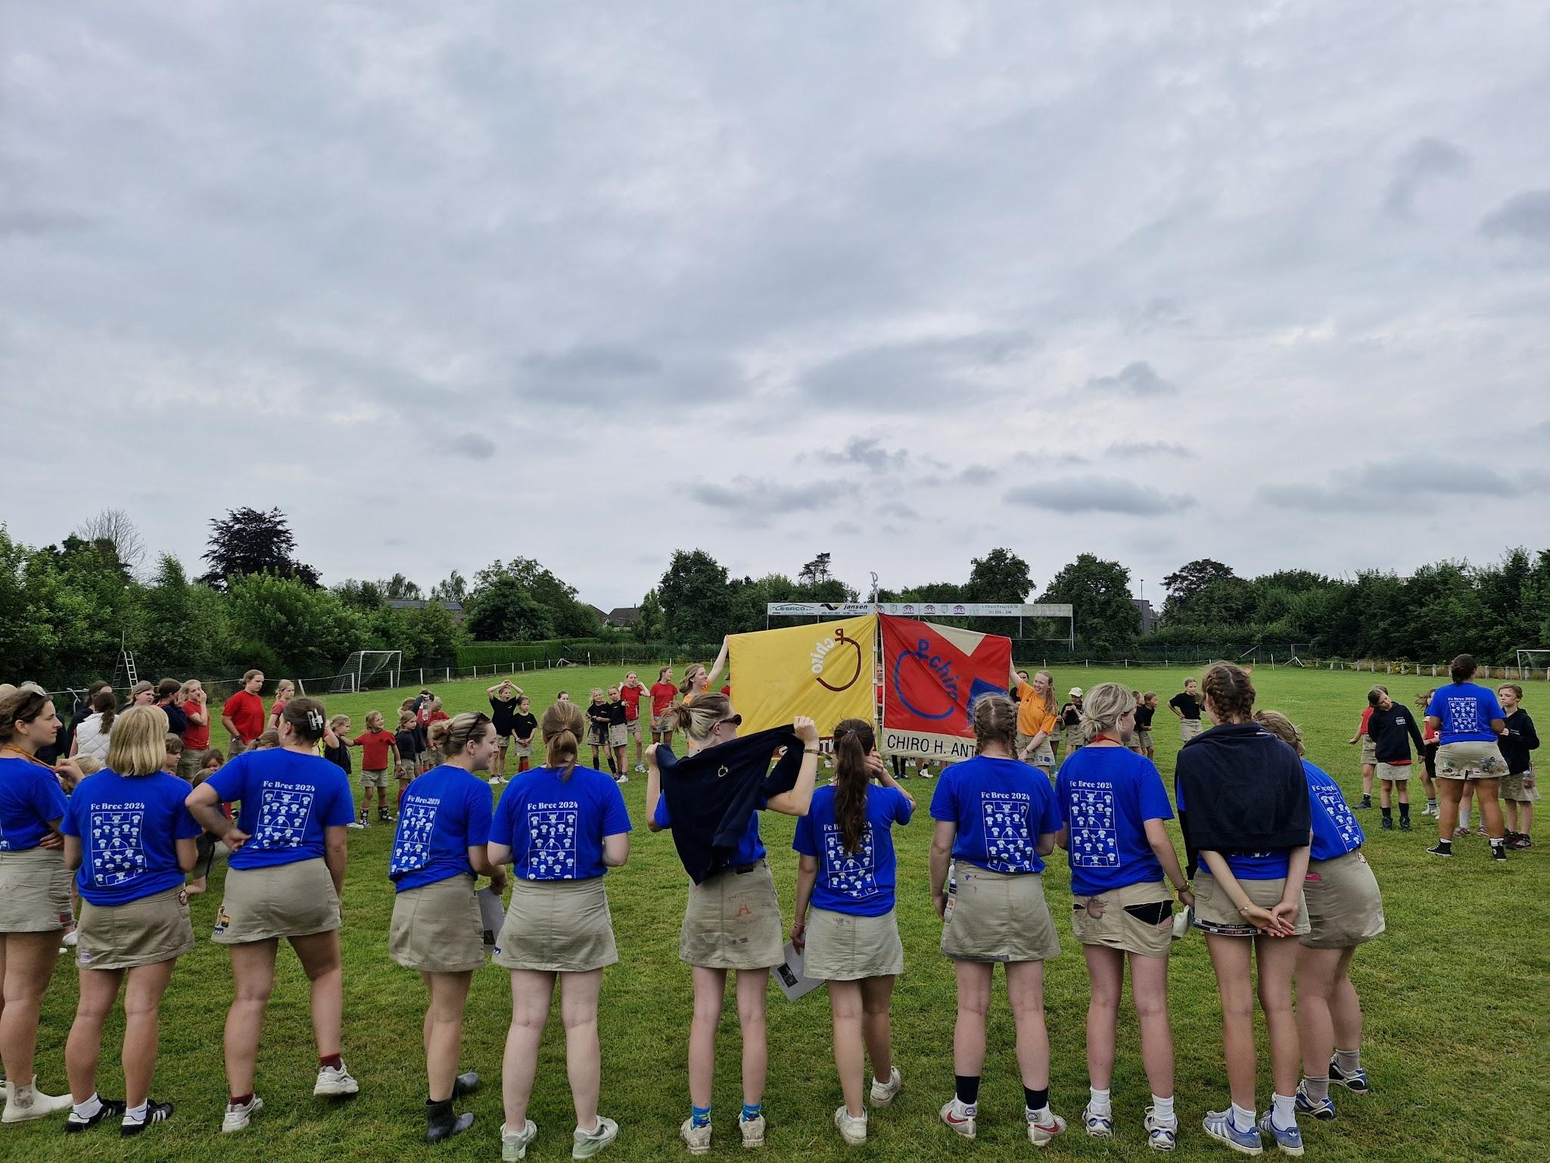
Praktisch
Adres:
De Nachtegaal
Weg naar Opoeteren 270
3660 Oudsbergen
Prijs:
160 euro
Kampboekje:
Contactgegevens leiding en volwassen begeleiding
Wat je moet meenemen en wist je datjes

Slide 4
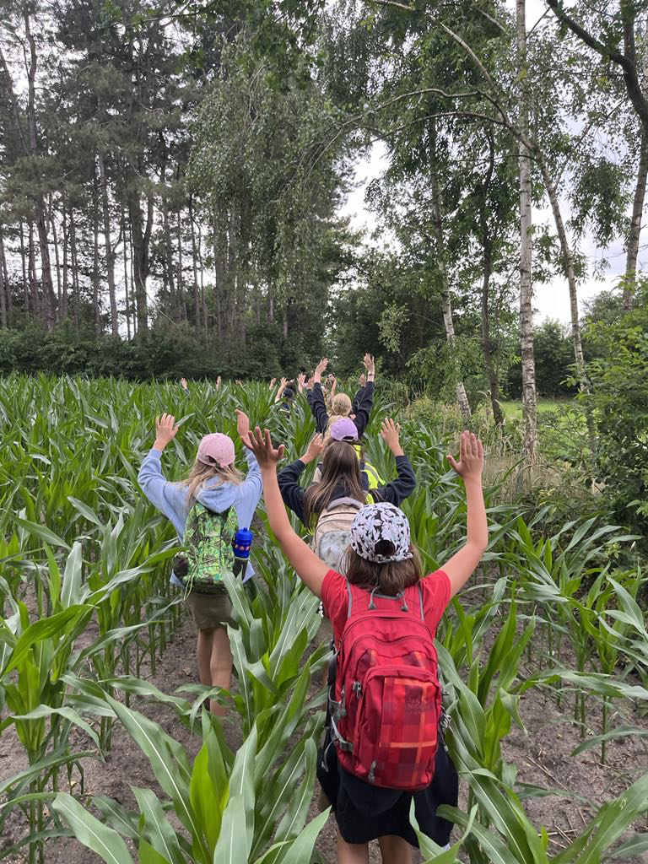
Praktisch
11 juli tot 21 juli
Brengdag
Afdelingsdag
Poeperkesdag
Chirodag
Tochtdag/tweedaagse
Aspidag

Slide 5
Praktisch
Prutsen, Speelclub en Kwiks
Snoep
Zakjes Wolkje zon
Tippers, Tiptiens en Aspiranten
Roken
Gsm
Fiets
Algemeen
EHBO
Kaartjesverkoop
Zakcentje

Slide 6
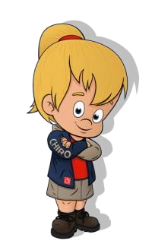
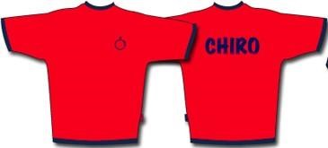
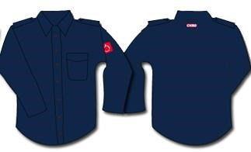
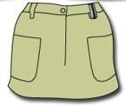
Uniform
Wat hoort er bij ons Chiro-uniform?
Rood Chiro t-shirt of 1 van de t-shirts van de Chiro zelf
Chirohemd of Chirotrui of de eigen Chirotrui van Chiro Sint-Antonius
Sokken: eender welke kleur, maar steeds verplicht. Ook in sandalen!
Stevige speelschoenen
Tweedehandskast
Wij verkopen zelf eigen truien: 25 euro
Banier (Antwerpen)

Slide 7
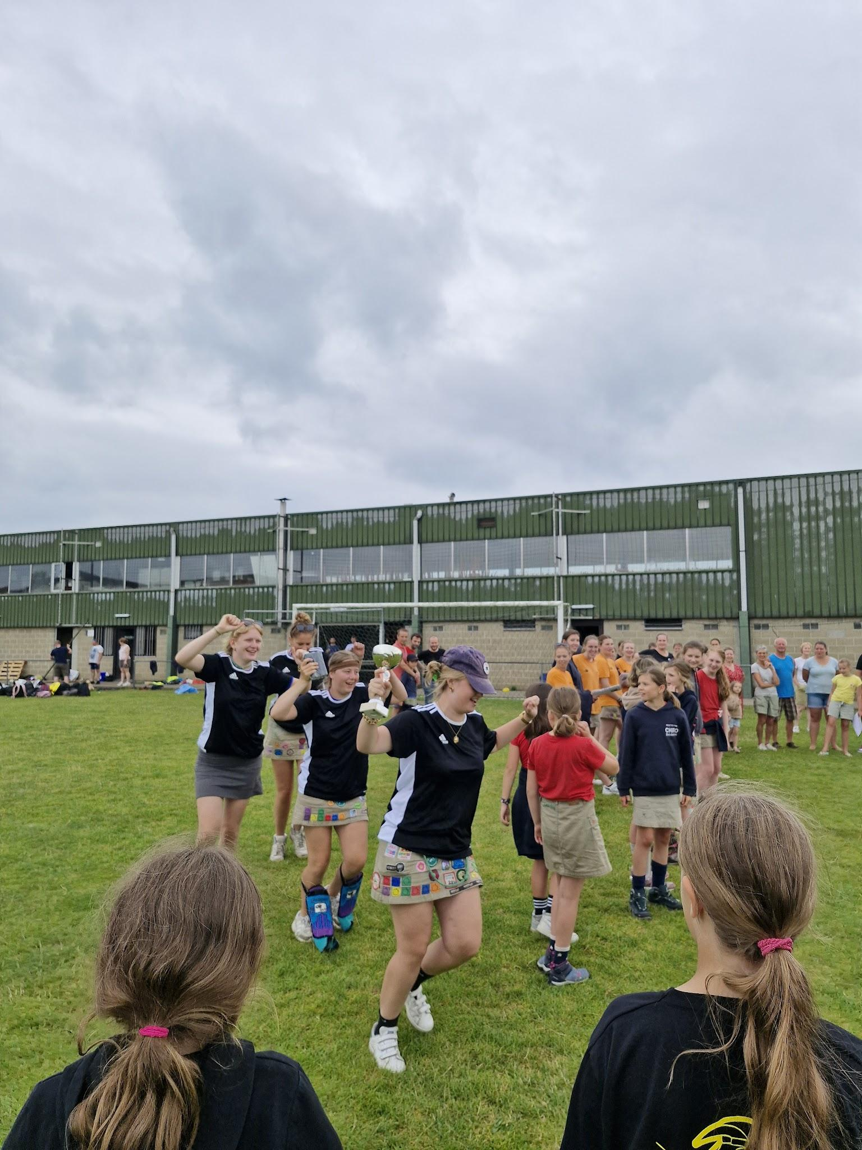
Aankomst
17.00u
Uniform
Medische fiche
ID of kids-ID
BBQ (inschrijvingslink op website)
→ start om 18.00u

Slide 8
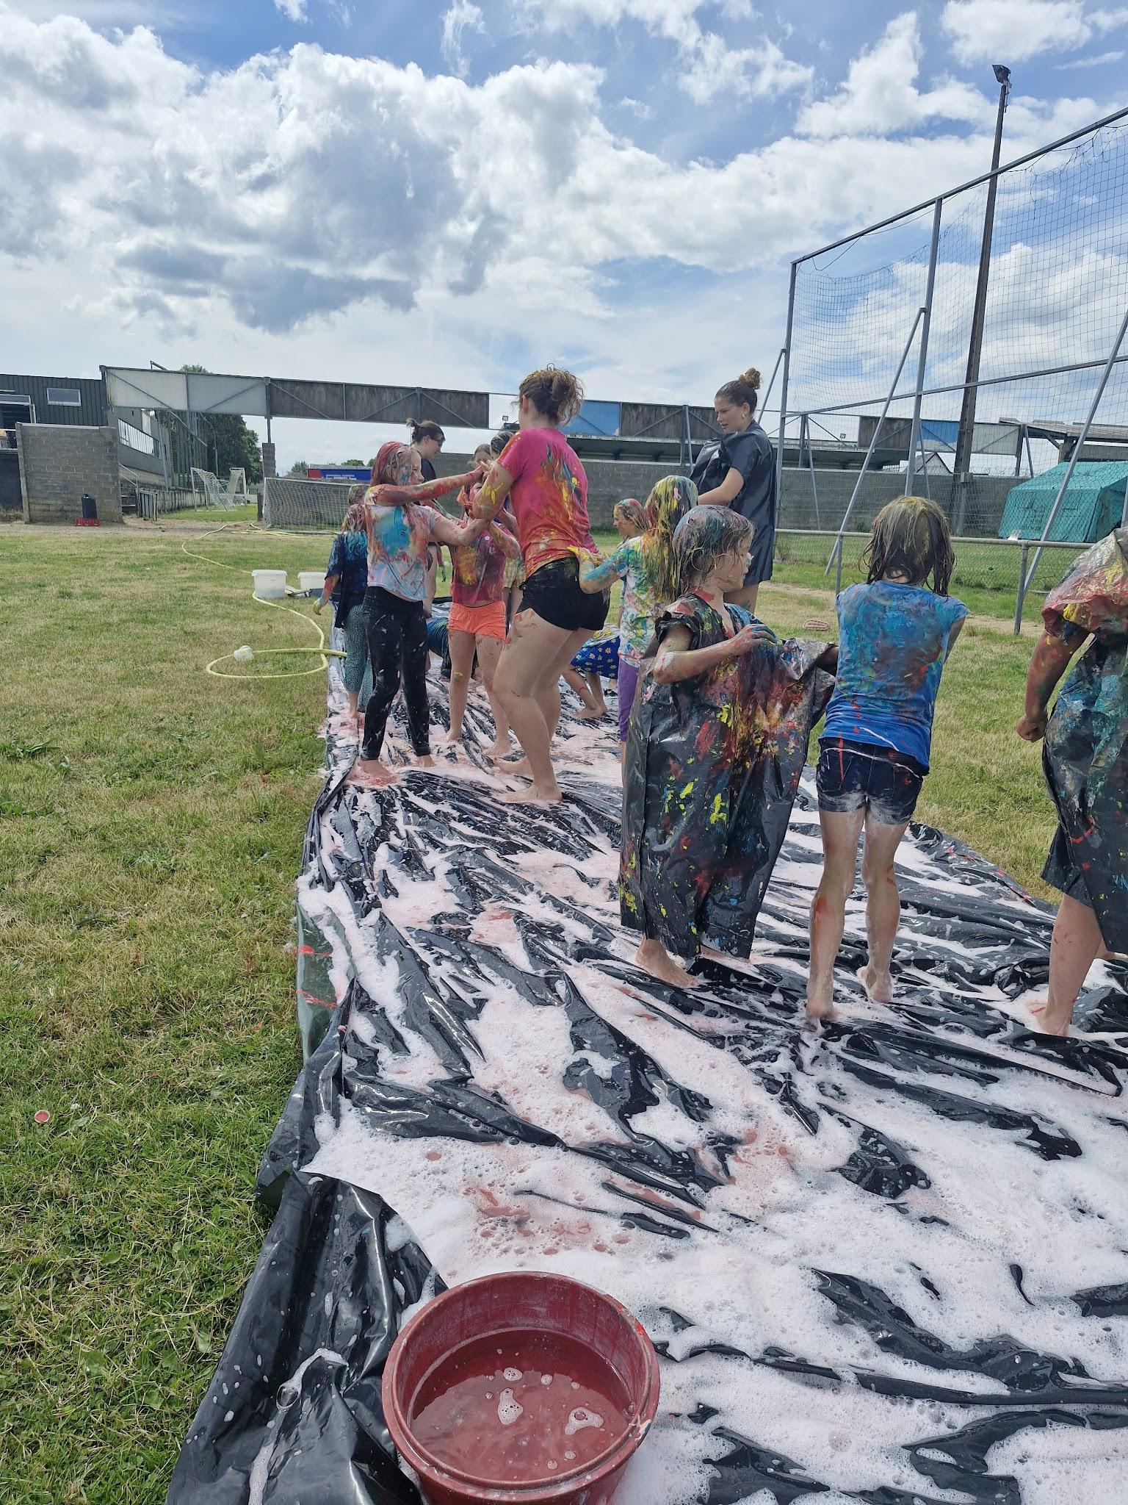
Dagindeling
07:30u opstaan
08:00u opening in uniform
08:15u ontbijt
10:00u start voormiddag spel
12:30u middageten en platte rust
14:30u start namiddagspel
16:00u vieruurtje
18:00u zangstonde
18:30u avondeten
20:00u sluiting

Slide 9
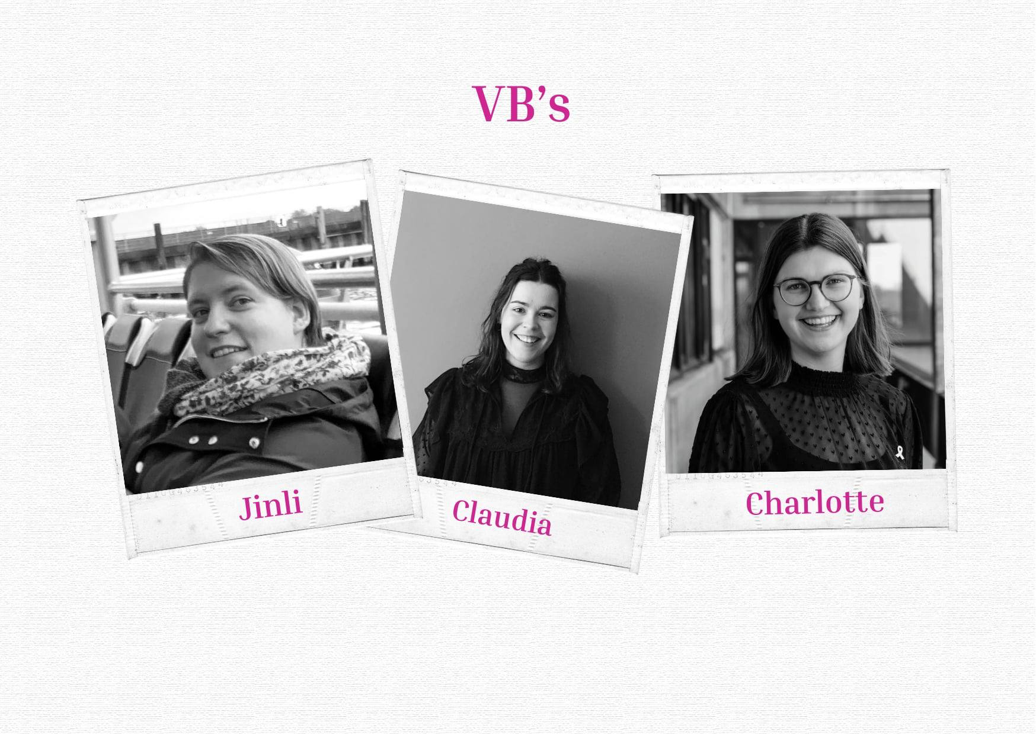

Slide 10
Hoe inschrijven?
Link op website → https://meisjes.chirosint-antonius.be/kamp/
Medische fiche → Hickendorfdreef 11, 2390 Malle

Slide 11
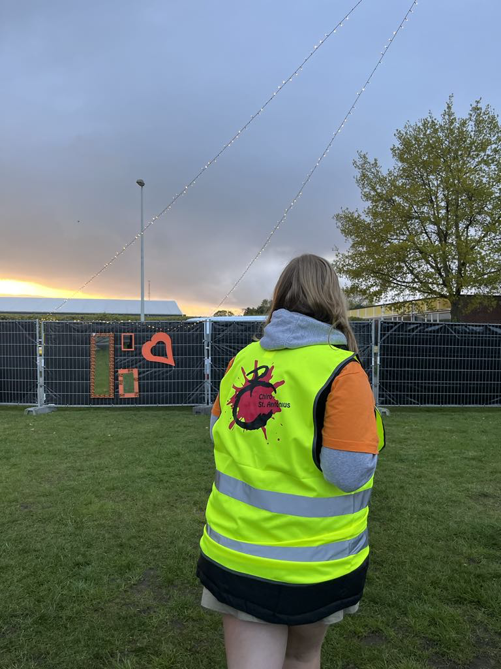
Extra’s
Warme oproep helpers voor en na kamp
Wij verkopen nog steeds fluovesten! → handig voor tochtdag ;)
Voor updates tijdens kamp → infobord facebook
Wij zijn nog steeds op zoek naar reserve veldbedden, slaapzakken…

